Slide 1


Slide 2

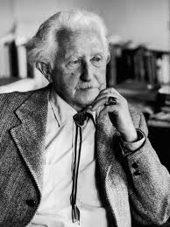
نظریه روانی – اجتماعی اریک اریکسون

Slide 3

نظریه پردازان تعاریف متعددی از شخصیت ارائه داده اند :
« شخصیت عبارت است از مجموعه ای سازمان یافته و واحدی متشکل از خصوصیات نسبتا ثابت و پایدار که یک فرد را از افراد دیگر متمایز می سازد .»
( شاملو ، 1384 : ص 16)

Slide 4

رشد شخصیت
فرآیندی است که در تمام دوران زندگی فرد وجود دارد .
برخی از نظریه پردازان عقیده دارند شخصیت فرد در دوران کودکی شروع به رشد می کند و پایه های آن در همان سنین گذاشته می شود . از جمله این نظریه پردازان می توان فروید را نام برد . « (او ) برای نخستین بار به اهمیت تجربه های اولیه دوران کودکی و رشد و تکامل شخصیت فرد اشاره کرد . او با مشاهده این که بیش تر بیماران روانی دوران کودکی ناگوار و غم آلودی داشته اند ، نتیجه گرفت که همان تجارب و دوران کودکی در قوام و تعادل شخصیت فرد اهمیت فراوانی داشته اند .»
( شعاری نژاد ، 1383 : ص 240 )

Slide 5

نظریه اریکسون
اریک اریکسون روانکاو معروف و پیرو فروید است . از دیدگاه او رشد شخصیت در طول زندگی ادامه دارد . مراحلی را که او برای رشد شخصیت در نظر می گیرد ، یک روند روانی – اجتماعی است . « اریکسون معتقد است که شخصیت افراد در مراحل مختلف به طور وسیع و گسترده در تعامل اجتماعی رشد پیدا می کند . او برهمبستگی های روانی – اجتماعی تاکید داشت .»
(شولتز ، 1379 : ص 243 )

Slide 6

از بین نظریه های اریکسون نظریه « مراحل هشت گانه زندگی » اهمیت بیش تری دارد .
از بین این هشت مرحله ، پنج مرحله ی اول همان مراحلی است که فروید در نظریه خود آورده بود . ( فروید ، 1954 : ص 253 ) ، اما اریکسون ان را گسترش داد و سه مرحله دیگر به آن افزود که مربوط به مراحل بزرگسالی است .

Slide 7
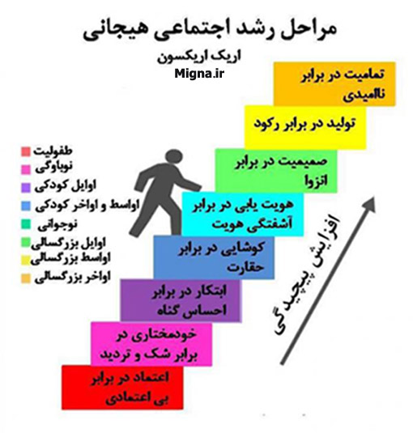

Slide 8

در هر مرحله ، فرد با یک بحران مواجه است . از نظر اریکسون شکل گیری شخصیت فرد در این مرحله بستگی به این دارد که فرد چطور با بحران پدید آمده در هر مرحله مواجه می شود و سعی در حل آن دارد ؛ اگر موفق به حل بحران شود ، می تواند با بحران های مراحل بعدی نیز مقابله کند . « هر مرحله رشد ، بحران یا نقطه ی تحول خاص خود را دارد که مقدار تغییر در رفتار و شخصیت ما را ایجاب می کند .»
( شولتز ، 1379 :ص 243 و اریکسون ، 1975 : ص 25 )

Slide 9

1- طفولیت ( اعتماد در برابر بی اعتمادی )
این مرحله در یک سال اولیه زندگی کودک پدید می آِید و بنیادی ترین مرحله زندگی اوست و با احساس اعنماد به مادر همراه است .
مادر در ذهن کودک معرف ایمنی درونی اوست .
اگر کودک این مرحله را به خوبی پشت سر بگذارد که موجب پایه گذاری اعتقادات فرد در بزرگسالی می شود .
سالنامه آماری کشور ( 1380 )؛ مرکز آمار ایران .

Slide 10







Slide 11

2- اوایل کودکی ( خودگردانی در برابر شرم و تردید )
این مرحله از 1 تا 3 سالگی شروع می شود .
خودگردانی به احساس تسلط کودکان بر خود و بر غرایز و تکانه ها یش مربوط می گردد .
کودکان در این سنین یاد می گیرند به تنهایی راه بروند ، غذا بخورند ، کنترل مقعدی داشته باشند و حرف بزنند .
اگر والدین کم و بیش اجازه خود مختاری را به کودک بدهند کودک اعتماد به نفس پیدا کرده و قادر به کنترل دنیای خود می باشد ؛ در غیر این صورت اعتماد به نفس کودک از بین می رود و احساس شرم و تردید می کند .
سرشماری عمومی نفوس و مسکن ( 1375 )؛ نتایج تفصیلی ،سازمان برنامه و بودجه ، مرکز آمار ایران

Slide 12





Slide 13

3- سن بازی ( ابتکار در برابر احساس گناه )
این مرحله در سنین 3 تا 5 سالگی قرار دارد .
در این مرحله کودک برای آینده ی خود نقشه می کشد .
اریکسون معتقد است رشد سالم در این مرحله به هدف جویی فرد کمک می نماید .
در خانواده هایی که به فرزندان میدان بروز ابتکار نمی دهند فرزند احساس گوشه گیری پیدا می کند .
در این مرحله کودک قادر است به طور مستقل و با قدرت فعالیت کند و احساس ابتکار و بلند پروازی در او به وجود می آیند .
در انتهای مرحله ی ابتکار در مقابل احساس گناه وجدان در کودک برقرار می گردد.
ایران در آیینه آمار ( 1373 )؛ مرکز نتایج سرشماری های عمومی نفوس و مسکن ، مرکز آمار ایران ، شماره 14 .

Slide 14







Slide 15

- 4سن مدرسه (کوشایی دربرابر احساس حقارت)
این مرحله از 6 سالگی تا 11 را شامل می شود .
در این مرحله قدرت انضباط ، استدلال و ارتباط با همگنان طی سلسله مقررات و قواعد خاص تقویت می گردد .
در این دوره اگر به ارزش های فرد که در حال گذر از کودکی به نوجوانی و تجربه های نوجوانی است بی توجهی شود او با بحران احساس بی کفایتی و خود کم بینی مواجه خواهد شد .
رمضانپور( 1380 )؛ مخبر کمیسیون برنامه و بودجه مجلس شورای اسلامی ؛ جام جم ، شماره 511 .
.

Slide 16

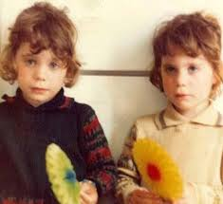




Slide 17
5 - نوجوانی ( هویت در برابر سردگمی )
سنین بین 11 تا 21 سالگی را سنین نوجوانی می نامند .
ازآنجا که در این مرحله فرد در تلاش برای وحدت بخشی به ایده ها و عقاید مختلف و پراکنده است عدم موفقیت او در شکل دادن به هویت شخصی و انسجام درونی موجب بروز بحران هویت در وی خواهد شد .
کسب احساس هویت مهم ترین رویداد این مرحله است که با بلوغ و نوجوانی همراه می گردد .
بحران هویت در نوجوانی یک بحران هنجار است که همه نوجوانان باید آن را تجربه کنند .

Slide 18

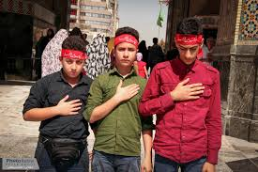

Slide 19

6 - جوانی ( صمیمیت در برابر انزوا )
این مرحله بین سنین 21 تا 40 سالگی قرار دارد .
در این مرحله فرد از نظر موقعیت اجتماعی به تشکیل خانواده مبادرت می ورزد .
بحران و خطر عمده این دوره از زندگی در خود فرو رفتن و دوری جستن از روابط بین فردی و اجتماعی است که موجب انزوای فرد خواهد شد .
ایران در آیینه آمار ( 1373 )؛ مرکز نتایج سرشماری های عمومی نفوس و مسکن ، مرکز آمار ایران ، شماره 14 .

Slide 20



Slide 21

منابع :
مقاله تحلیل روان شناسی شخصیت های داستانی هوشنگ مرادی براساس نظریه اریکسون ( دکتر رامین محرمی ، دکتر نادر حاجلو ، مهری شجاعی ماسوله )
شاملو ، سعید ( 1384 )، مکتب ها و نظریه ها در روان شناسی شخصیت ، تهران : رشد .
شعاری نژاد ، علی اکبر( 1383 )، روان شناسی رشد 1 ، تهران : دانشگاه پیام نور .
شولتز ، دوان و شولتز ، سیدنی آلن ( 1379 )، نظریه های شخصیت ، ترجمه ی یحیی سید محمدی ، تهران : ویرایش .
مقاله تحلیل رفتاری جمعیت و اشتغال در ایران براساس مدل اریکسون ( دکتر سید رضا سید جوادین )

Slide 22

مقاله رشد سالم روانی شخصیتی در نظریه اریکسون ( لطیف جعفری (
سایت جامع علوم انسانی .
Freud-S.(1954)’The origins of psychoanalysis’- letter to wilhelm
Fliess’ drafts and nots ‘ p 1887-1902 .
Erikson-E.H.(1975)’ life history and the historical moment ‘ New
York : Norton .

